Slide 1



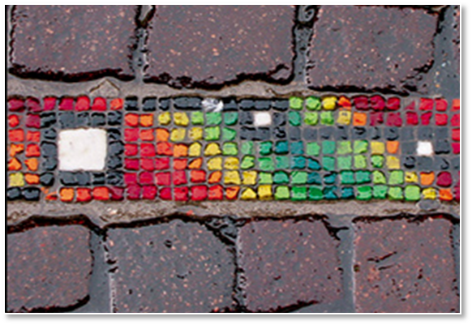

2012
Come amplificare la capacità di comunicazione aziendale: Enterprise 2.0 e i Social Media
per lo sviluppo del business
Incontri con le imprese
Ravenna
13-04-2012
Progetto finanziato da

Slide 2
Sommario
  Enterprise 2.0: reti e processi
  L’interesse e l’impatto per le aziende
  Dimensioni e trend di mercato
  Casi di Studio

Slide 3
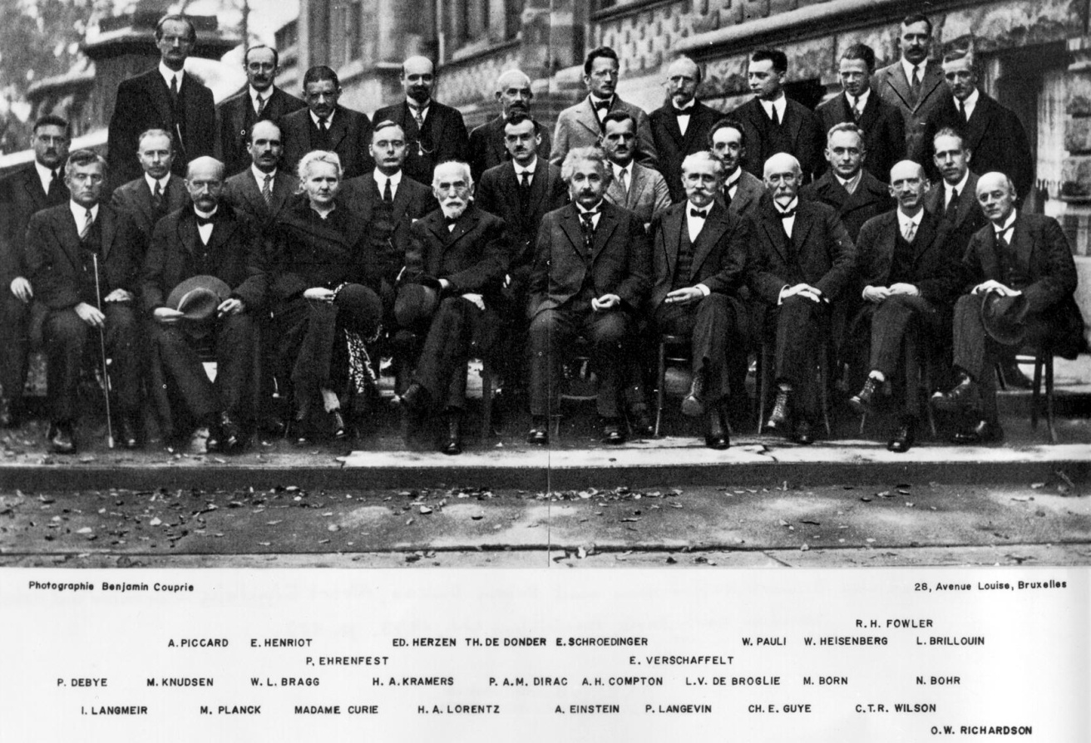
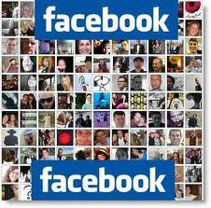
Le 10 piccole differenze
?
Notes:
Quali sono le differenze tra una comunità di scienziati che si riunisce per discutere di temi scientifici e dei gruppo di discussione che si relazionano tramite un social network?
Dal punto di vista della relazione e dello scambio di idee nessuno ma in mezzo c’è stato messo l’ICT.

Slide 4
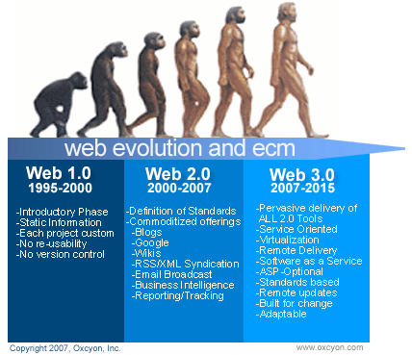
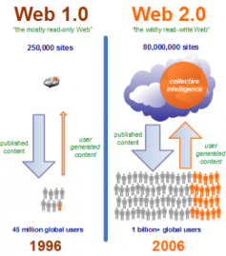
In origine era il Web…
Notes:
In origine era il Web 1.0 che, creato da Tim Berners Lee nei primi anni '90, ha consentito la facile pubblicazione di informazioni. Forse alcuni associano i primordi di Internet con il rumore che faceva il modem quando si attivava il collegamento. Il modem chiamava l’ISP e, dopo che il collegamento era attivo, di avviava … Mosaic.
Con Web1.0 è stato introdotta la modalità di accesso alle informazioni mediante ipertesto. Questa modalità ha reso facile la vista dell’utente che aveva solo la necessità di date clic su un pulsante o su un link invece di ricordare l'indirizzo completo di una particolare
pagina. Oggi sembra quasi assurdo non poter accedere ad un link ma ad inizio anni ‘90 questa è stata una modalità di accedere alle informazioni rivoluzionaria.
Tuttavia i siti Web erano profondamente differenti. Le sezioni erano statiche e consetivano solo di leggere i documenti pubblicati sul Web ma non commentare o interagire con le pagine ed il loro aggiornamento era complesso e nel complesso si può definire questa fase come statica.
Il Web 2.0 è una evoluzione dell’1,0 e ci consente di associare al web un concetto di dinamicità per messo di social media, blog, condivisione, ecc. In questa una nuova forma di condivisione delle informazioni non ci sono pagine statiche ma elementi dinamici (es. Facebook).
Tim Berners Lee ha chiamato questo nuovo Web come: "read/write Web“ perché non solo permette di leggere, come nel Web 1.0, ma consente anche di scrivere commenti a qualcuno o aggiornare le pagine. Questa modalità non è solo passiva come Web 1.0 ma permette di partecipare.

Slide 5
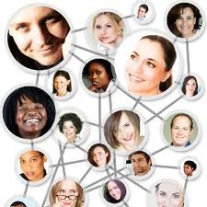
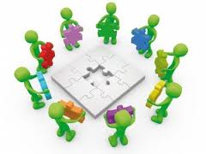
Pensare “Social” in azienda
Quali sono le novità dei prodotti che stanno per uscire?
Il personale è capace di svolgere il lavoro?
Commerciale
Produzione/R&D
Amministrazione
Risorse Umane
Sono state comunicati tutti i dati per le buste paga?
I cv sono aggiornati?
Notes:
Nel corso degli ultimi anni il mondo delle imprese è stato gradualmente investito da un processo di trasformazione legato all’introduzione di strumenti e logiche proprie del Web 2.0 all’interno delle organizzazioni. Tale fenomeno, che sembra suggerire brillanti risvolti - ma che, nel contempo, ha trovato non pochi ostacoli nella sua piena concezione e implementazione - ha preso il nome di Enterprise 2.0. Se da una parte, infatti, appare estremamente lunga e complessa la strada verso un completo rinnovamento delle aziende, basate su paradigmi più vicini alle logiche dei sistemi sociali in rete, dall’altra, la facilità di utilizzo e di implementazione che caratterizzano queste tecnologie stanno rapidamente determinando l’ingresso di nuove modalità di collaborazione e partecipazione in azienda, modalità che tuttavia si scontrano con le logiche classiche e consolidate di competitività ed efficienza, da sempre adottate all’interno dei sistemi organizzativi d’impresa.
Nel tentativo di superare questo trade-off, social media e piattaforme software collaborative negli ultimi anni stanno varcando i primi confini aziendali, proponendo soluzioni innovative in ambito di gestione della comunicazione, della conoscenza e delle relazioni, asset sempre più strategici nel mondo del business. Blog, Wiki e Social Network rappresentano soltanto alcune delle applicazioni di tipo Web 2.0 che stimolano
e facilitano la collaborazione, la condivisione e la creazione collettiva di saperi e conoscenze all’interno delle organizzazioni; l’introduzione di tali strumenti nei contesti aziendali consente di sfruttare con efficacia il proprio capitale intellettuale, generando così vantaggi competitivi concreti e di lungo termine.
L’implementazione di questi strumenti, insieme al supporto di nuove architetture informative, offrono alle aziende una nuova infrastruttura di comunicazione e interazione, più flessibile, adattabile e reattiva, sulla quale sviluppare organizzazioni maggiormente orientate all’innovazione. Tuttavia è necessario riuscire ad abbattere quelle barriere presenti in azienda che limitano il potere d’azione di questi strumenti.
Per far questo non servono tecnologie, bensì persone. Al centro dell’implementazione di approcci di Enterprise 2.0 ci sono gli individui, protagonisti in questo processo di trasformazione, attraverso la partecipazione, che contribuiscono quindi alla creazione di
nuove modalità di interazione e di spazi condivisi, ma che sono chiamati a reinterpretare e ridefinire il proprio ruolo all’interno del sistema aziendale.

Slide 6
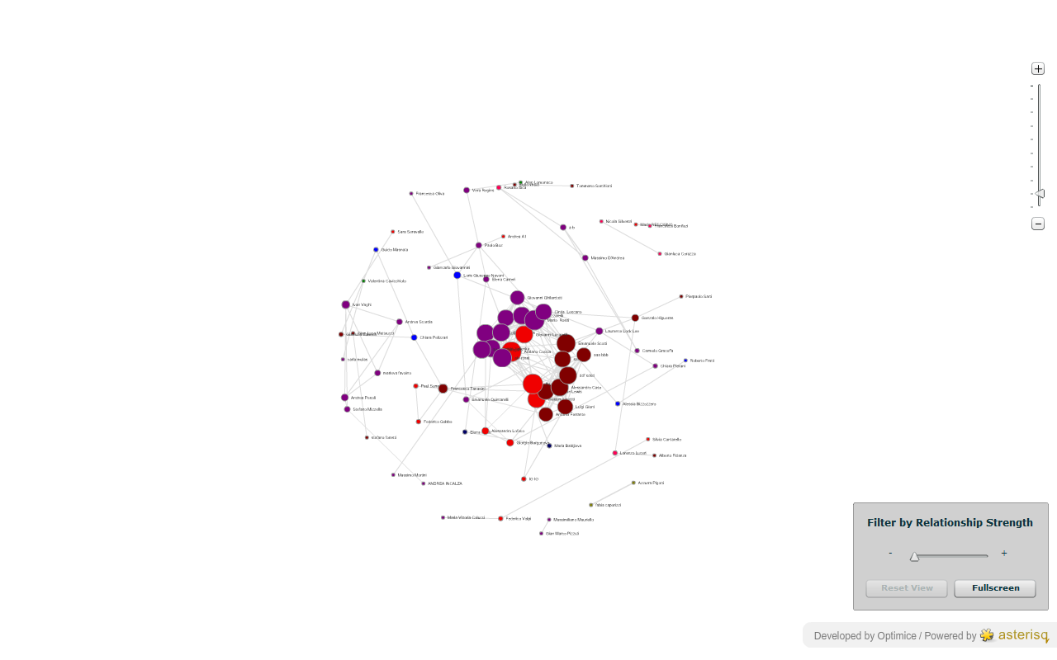
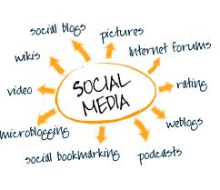
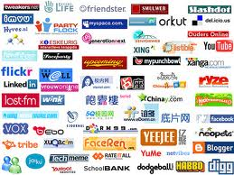
Il concetto di Enterprise 2.0
Politecnico di Milano su Youtube
Notes:
Il concetto Enterprise 2.0 è stato introdotto da Andrew P. McAfee che, in un paper
del marzo 2006 intitolato The Dawn of Emergent Collaboration1, ha identificato tale
fenomeno come «l’uso di piattaforme di social software in modo emergente all’interno
delle società o tra le società e i loro partner e clienti»2.
Le piattaforme sociali di cui parla McAfee non sono altro che alcuni degli strumenti e
delle tecnologie del Web 2.0, che negli ultimi anni sono stati capaci di riconfigurare con
rapidità la società e il modo di comunicare delle persone. In linea generale, ciascuna
azienda di medie o grandi dimensioni utilizza da tempo una serie di strumenti di
comunicazione più o meno avanzati, riconducibili a due macrocategorie principali: da
una parte, i canali (come telefono, e-mail e istant messaging), in cui l’informazione può
essere creata e distribuita da tutti, ma consultata e utilizzata da pochi (i destinatari);
dall’altro, le piattaforme, ambienti di collaborazione e condivisione in cui il contenuto è
generato da pochi e reso consultabile da tutti. Le aziende hanno sempre investito sia sui
canali che sulle piattaforme, con focalizzazione soprattutto sui primi; negli ultimi anni,
alla luce del rapido e progressivo sviluppo di social media e di applicazioni del Web 2.0,
le organizzazioni hanno cominciato a dedicare attenzione a software enterprise,
strumenti potenzialmente in grado di supportare le aziende nelle attività di gestione del
Knowledge Management. Tuttavia, se da una parte i social software e i social media del
Web 2.0 hanno rapidamente ridefinito logiche e dinamiche di comunicazione e
interazione del Web in versione 1.0, dall’altra non significa che possa riproporsi con
altrettanta rapidità lo stesso percorso evolutivo in azienda.
Con particolare riferimento agli strumenti, le piattaforme di social software di cui parla McAfee si configurano come i fattori centrali e abilitanti attraverso i quali sfruttare le nuove opportunità e potenzialità dell’Enterprise 2.0. Tuttavia, al fine di un utilizzo efficace in ambito aziendale, tali piattaforme devono essere introdotte in un ambiente caratterizzato da strutture ad hoc dal punto di vista organizzativo, di management e
culturale. I social media e gli strumenti di Enterprise 2.0 rivestono un importanza strategica in azienda: a differenza degli strumenti di comunicazione aziendale di tipo tradizionale - che rivestono funzioni principalmente di supporto a processi di lavoro e di gestione della conoscenza - tali applicazioni in versione 2.0 contribuiscono concretamente a ridisegnare in maniera decisiva la struttura organizzativa, le attività di gestione dei flussi informativi, così come le relazioni e i processi di business. Di seguito si analizzano brevemente strumenti e applicazioni che caratterizzano il Web 2.0 e che rappresentano i fattori abilitanti del nuovo modello organizzativo, con attenzione al
ruolo e alle modalità di utilizzo in un contesto aziendale indirizzato verso l’Enterprise 2.0.

Slide 7
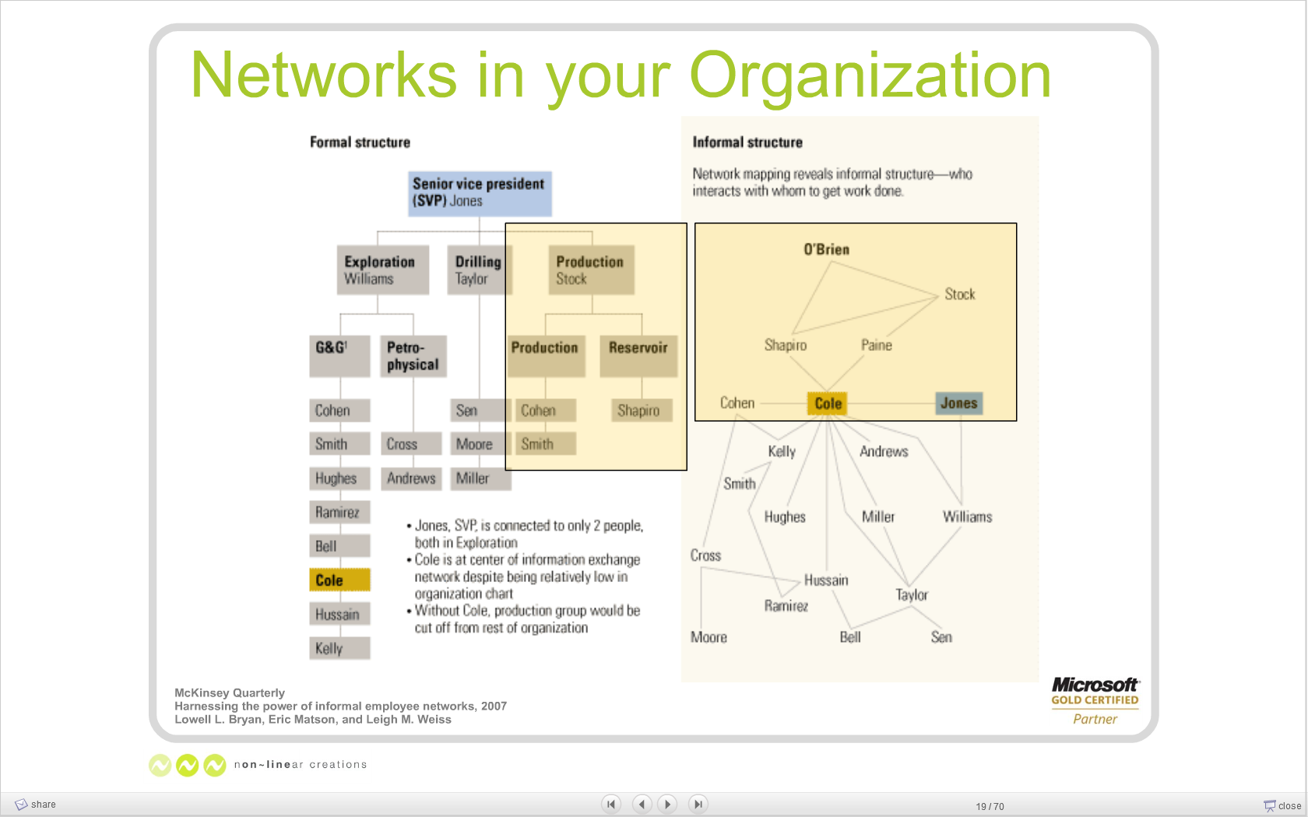
Ent 2.0 significa: mappare le reti informali di interazione

Slide 8
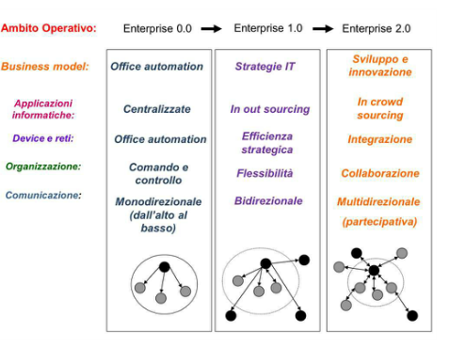
Le dimensioni di cambiamento per l’impresa
Dimensioni tecnologiche, organizzative, culturali

Slide 9
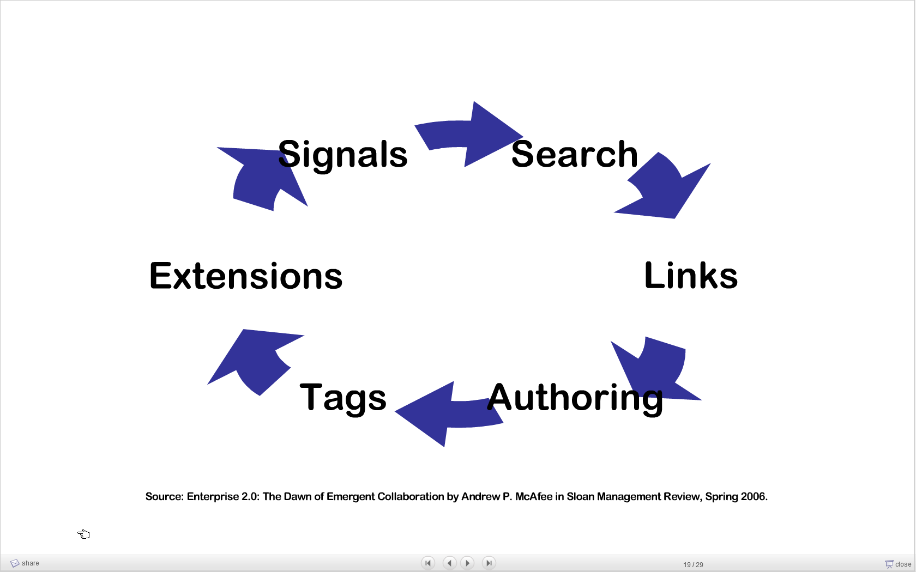
Ent 2.0 significa: SLATES
Meccanismi di ricerca (Search)
Creazione e navigazione dei link sociali (Link)
Possibilità di contribuire alla creazione/editing dei contenuti (Authoring)
Tagging associato a documenti, utenti, attività (Tags)
Meccanismi automatici di suggerimento (Extensions)
Notifiche sugli aggiornamenti, in particolare e-mail e feed RSS (Signals)

Slide 10
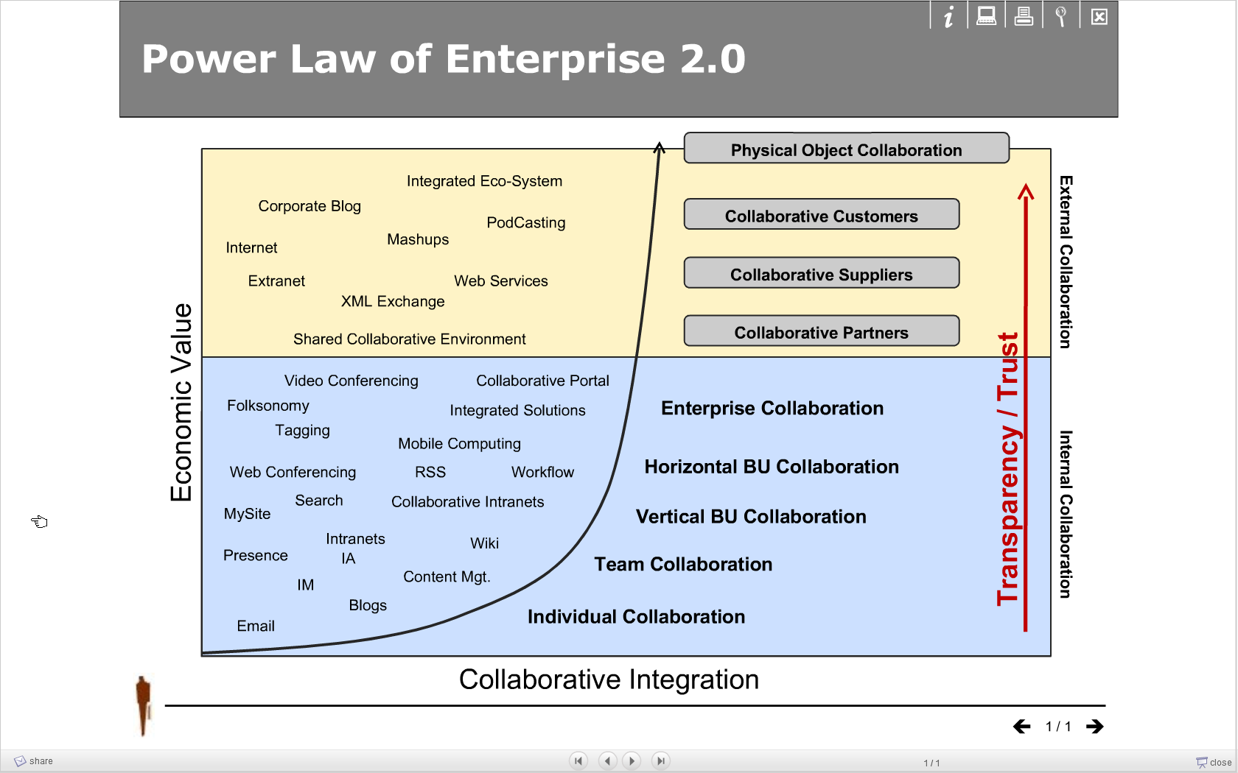
Ent 2.0: Business value & drivers 1/3
Author: Ron Doss

Slide 11
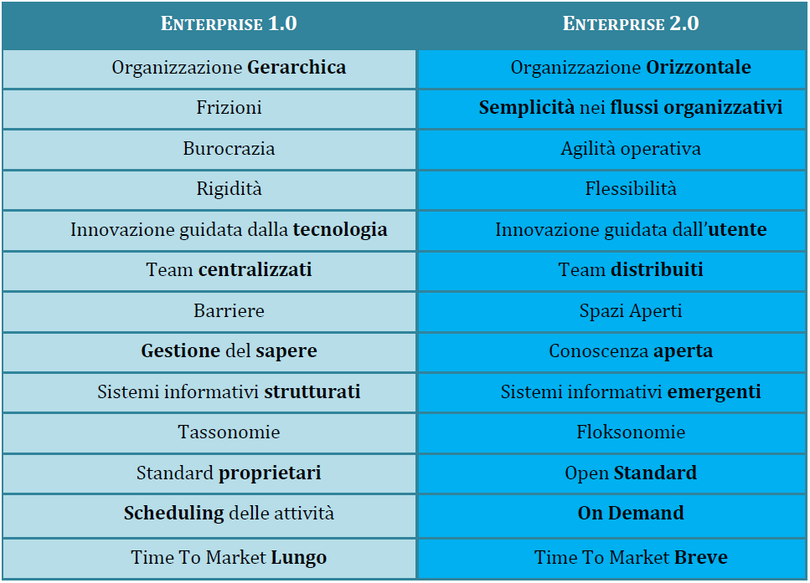
Strumenti dell’Enterprise 2.0
Blog: produzione e fruizione dei contenuti
Crowdsourcing: creazione e diffusione della conoscenza
Tag, RSS, bookmarking: aggiornamento e ricerca delle informazioni
  Da tassonomia a folksonomia
Social network: migliorare la rete di relazioni

Slide 12
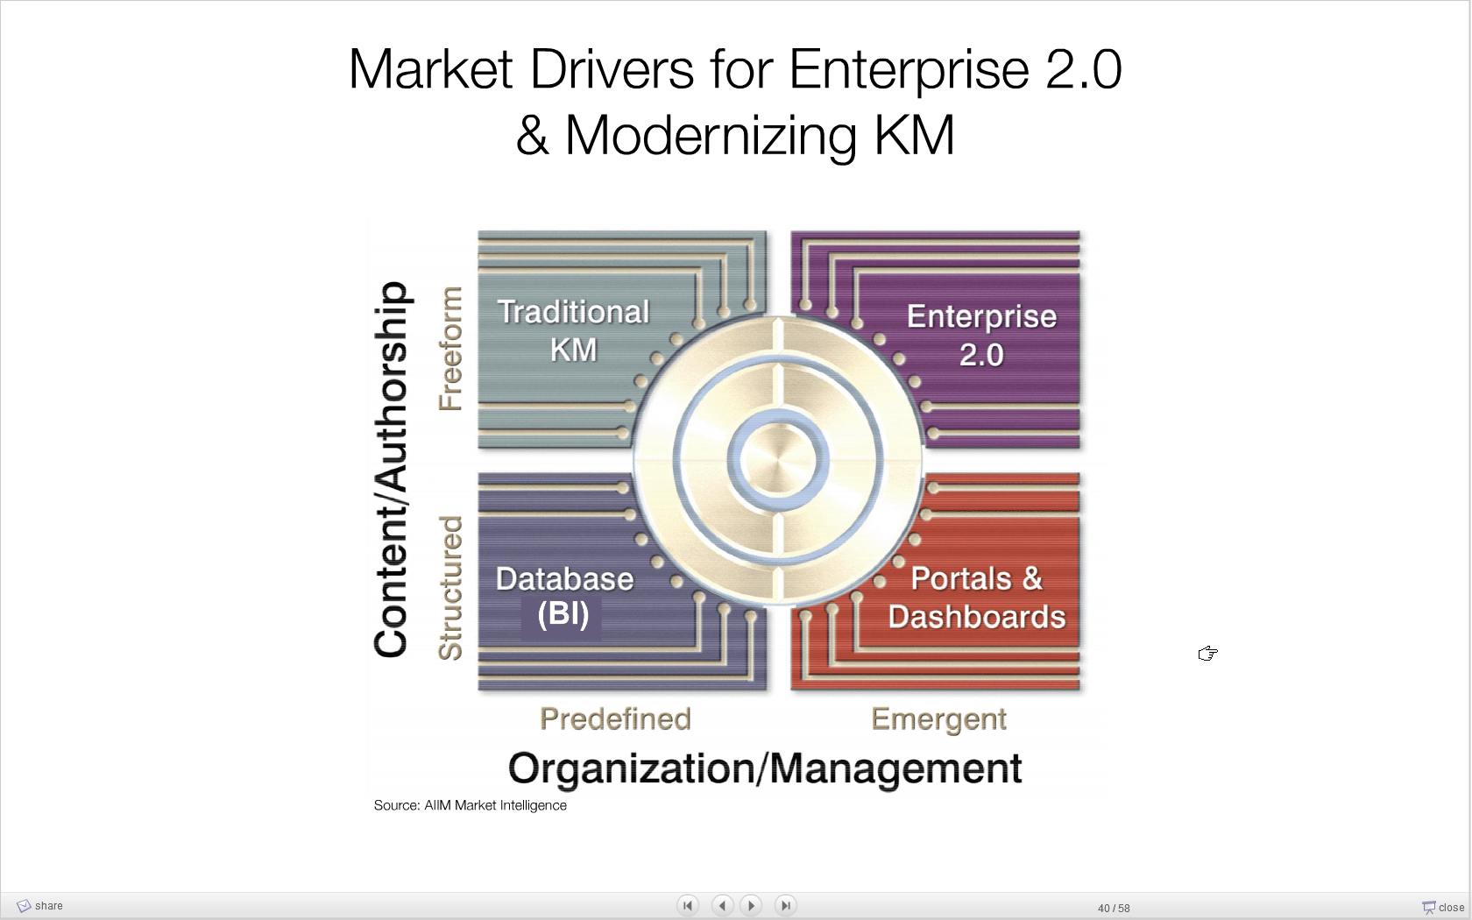
Gli stimoli verso l'Enterprise 2.0
Notes:
Una piattaforma è un ambiente digitale in cui contributi ed interazioni sono resi disponibili in modo persistente nel tempo.
L’aggettivo emergente significa che flussi e struttura non vengono imposti a priori (freeform), ma che al contrario il software include meccanismi capaci di far emergere i pattern di utilizzo nel tempo come frutto delle interazioni tra persone.
Infine freeform implica che il software:
può essere utilizzato in modo opzionale
non è dotato di workflow in fase progettuale
prescinde dalle gerarchie aziendali
è capace ospitare molteplici tipologie di dati

Slide 13
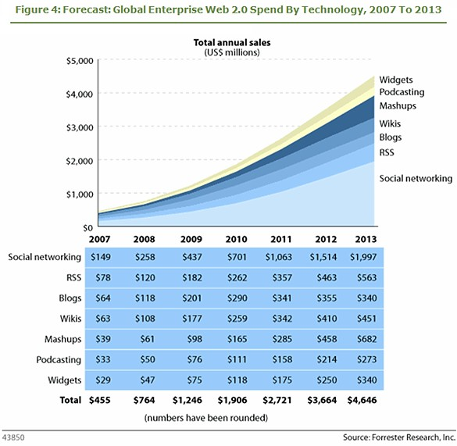
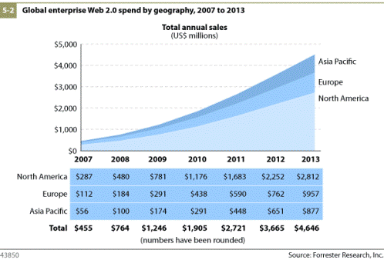
Trend di mercato
Notes:
L’Enterprise Web 2.0 è un mercato in forte crescita (CAGR 07-13: 45% circa): rappresenta un’opportunità di mercato fortemente attrattiva con un potenziale di mercato rilevante

Slide 14
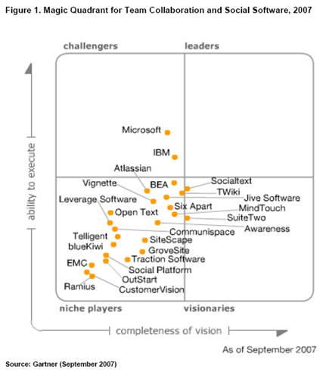
L’offerta di social software
L’affollamento nel quadrante in basso a sinistra mostra come l’Enterprise 2.0 sia un mercato ancora molto giovane ed in veloce evoluzione, con molti piccoli attori (anche open-source).
I clienti sono in attesa di soluzioni consolidate, organiche e capaci di fornire sufficienti garanzie di sicurezza, robustezza, scalabilità e facilità d’integrazione.
Pochi vendors possono vantare un insieme completo di funzionalità ed esiste una corsa costante all’arricchimento di applicazioni che integrano più componenti tecnologiche (wiki, blog, social network, instant messaging).

Slide 15
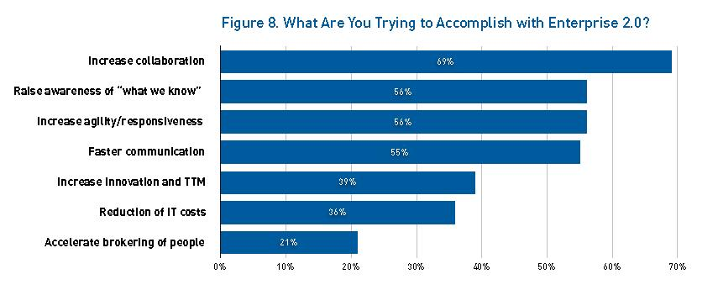
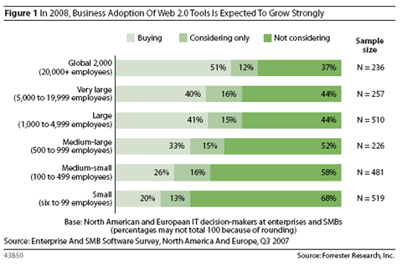
Esigenze della domanda
Principali motivazioni di adozione
Adozione web 2.0 per dimensioni aziendali
Fonte: Forrester, “Top Enterprise Web 2.0 Predictions For 20010,
intervista ai CIO Nord America e Europa
Notes:
La richiesta di strumenti di collaboration, social networking, communication, non viene solamente dai dipartimenti di IT, ma soprattutto dalle linee di business (Corporate communications, Marketing, Risorse umane, Ricerca e sviluppo)
I dipendenti che adottano l’Enterprise 2.0 senza l’appoggio diretto della propria azienda sono circa il 5%, ma sale al 30% nelle aziende in cui la sua introduzione è guidata

Slide 16
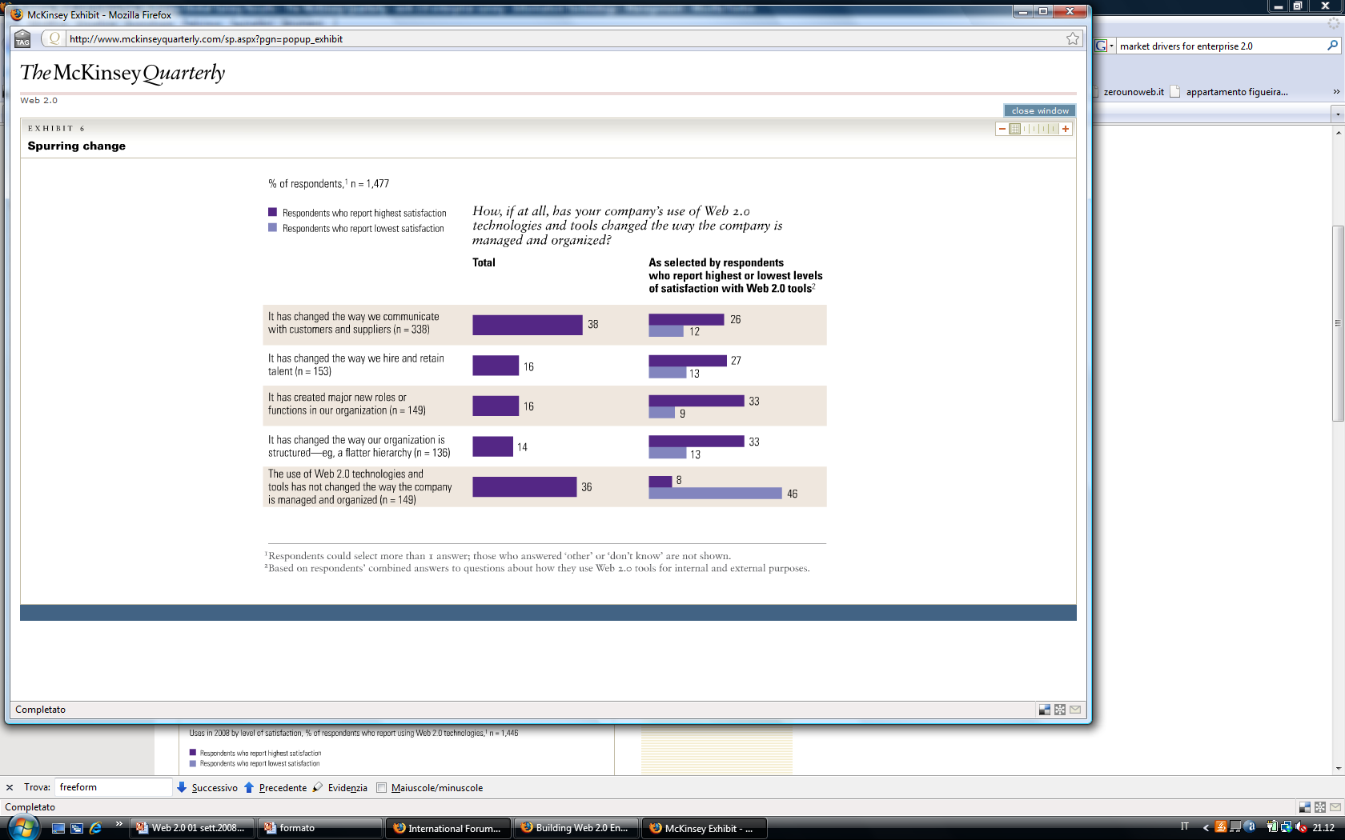
Gli effetti percepiti nell’Enterprise
I soddisfatti dichiarano che i tools 2.0 hanno cambiato le interazioni con i clienti e i fornitori (26%)
e che hanno creato nuovi ruoli e funzioni all’interno dell’organizzazione (33%)
Fonte: McKinsey Global Survey Results, 2010
Notes:
Tra gli utenti soddisfatti, solo l’8% afferma che queste tecnologie non hanno cambiato le loro organizzazioni, rispetto al 46% degli utenti non soddisfatti.
I soddisfatti dichiarano che i tools 2.0 hanno cambiato le interazioni con i clienti e i fornitori (26%) e che hanno creato nuovi ruoli e funzioni all’interno dell’organizzazione (33%)

Slide 17
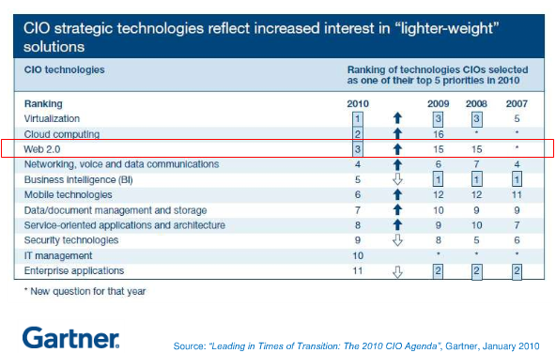
Ent 2.0: l’adozione delle tecnologie
Notes:
Un recente studio condotto da Gartner rivela che per molte organizzazioni il web 2.0 è diventato più familiare, ma il pattern di strumenti e tecnologie utilizzati dalle aziende sta cambiando. I blog, gli RSS, i wiki e i podcast stanno diventando più diffusi, perché le aziende hanno compreso meglio il loro valore per il business. Nel frattempo crescono le tecnologie Cloud Computing.

Slide 18
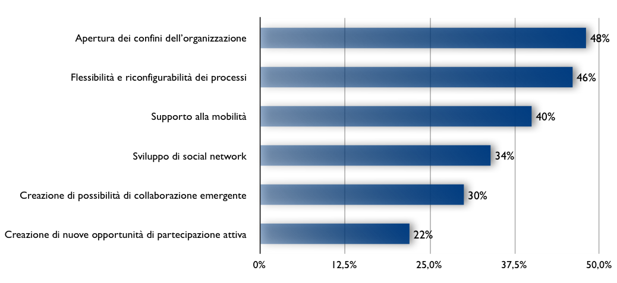
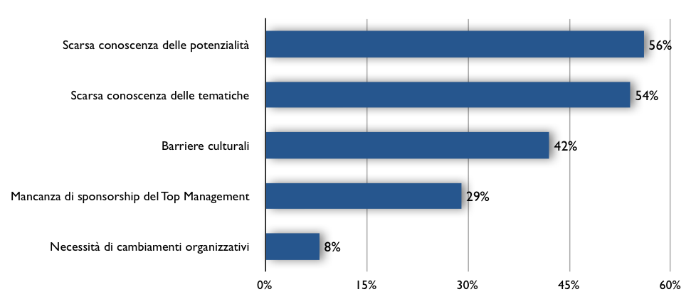
Ent 2.0: benefici attesi vs ostacoli
  Ent. 2.0 permette di catturare le conoscenze aziendali e in rete rendendole pubbliche e visibili
  L’impiego di Ent. 2.0 incontra la resistenza ai cambiamenti organizzativi e culturali :
  Spinta all’innovazione con approccio bottom up
  Nuovo ruolo dell’azienda: facilitatore e propositore di customer experience
  Guadagno di efficienza
  Crescita della cultura
  Reputazione
Motivazioni di utilizzo
Barriere allo sviluppo
Fonte: Politecnico di Milano, Intervista su un campione di 65 imprese e pubbliche amministrazioni

Slide 19
Analisi delle necessità PMI
Principi di Sviluppo dell’offerta di servizi per PMI
Una soluzione più conveniente economicamente tra le offerte peer e con un livello superiore di performance, a parità di funzionalità per le PMI
Una soluzione più flessibile
Una soluzione “plug & play”, facile da installare e da avviare
Una soluzione facilmente commerciabile
Una soluzione che valorizzi l’intelligenza della rete (Net Centric)
Una soluzione che non necessiti di manutenzione da parte del Cliente
Una soluzione che consenta alle risorse del Cliente di focalizzarsi maggiormente sul core business

Slide 20
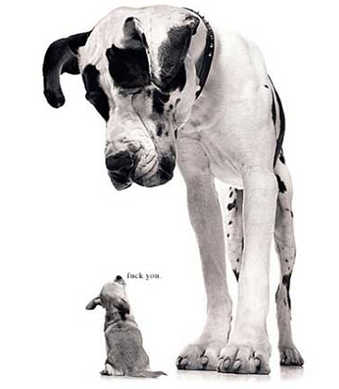
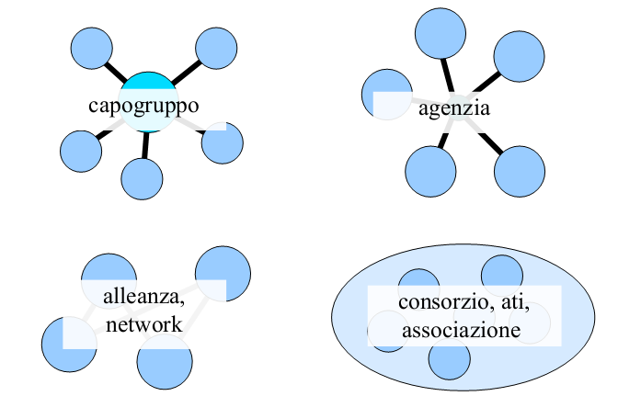
Ma se l'impresa è piccola?

Slide 21
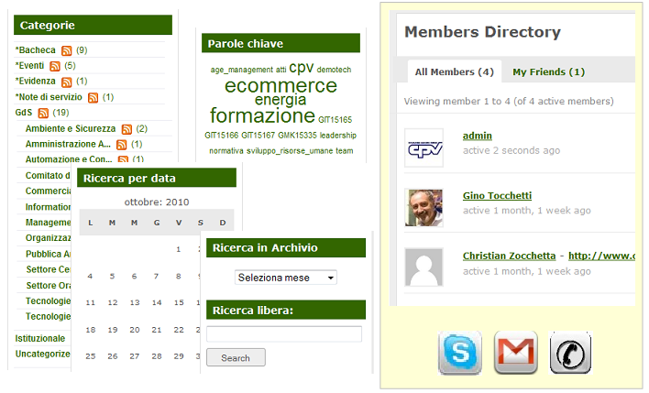
L'opportunità dell'Enterprise per le PMI
I social network permettono inoltre alle imprese di scambiare conoscenze ed informazioni tra loro e con le comunità internazionali per arricchire le proprie opportunità di business.

Slide 22
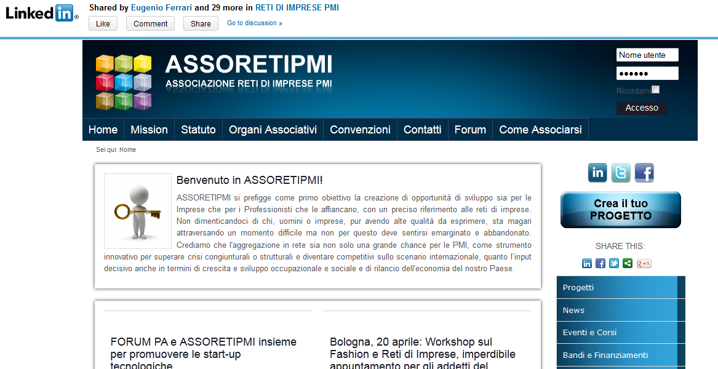
Uno strumento per trovarsi e parlarsi

Slide 23
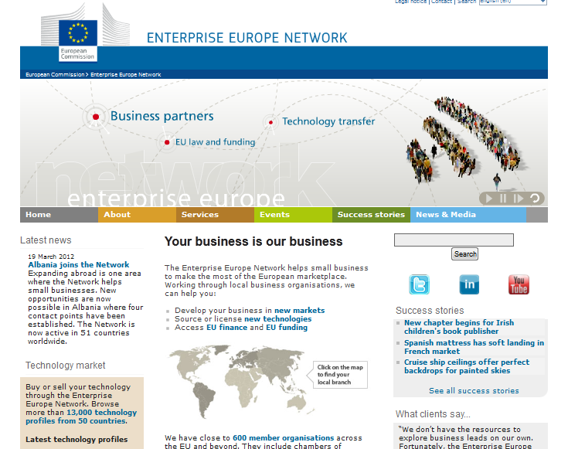
Anche per trovare partner internazionali

Slide 24
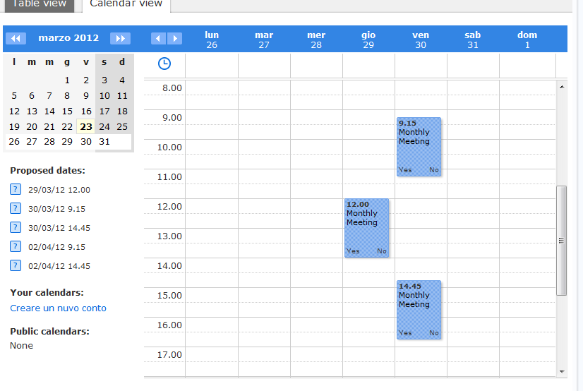
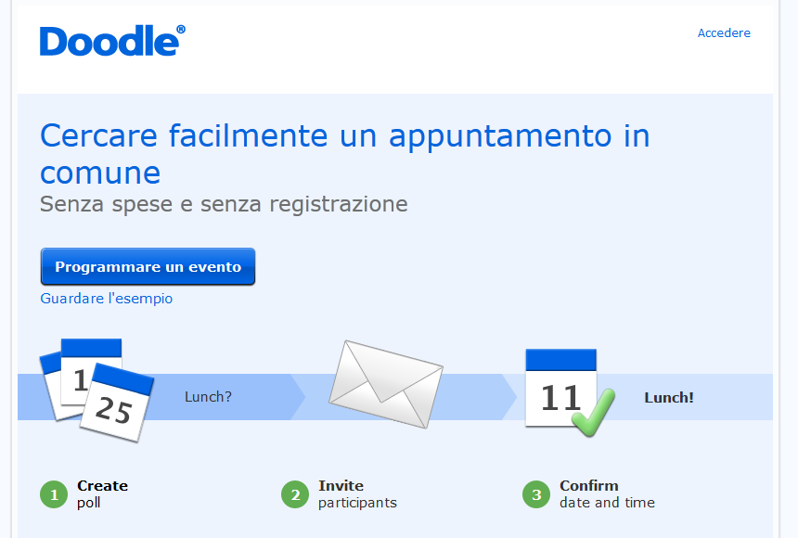
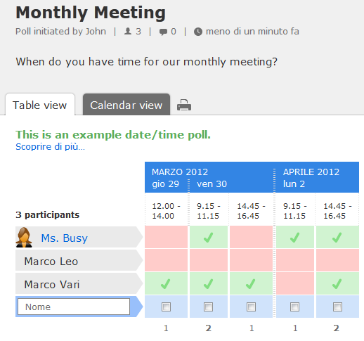
Doodle

Slide 25
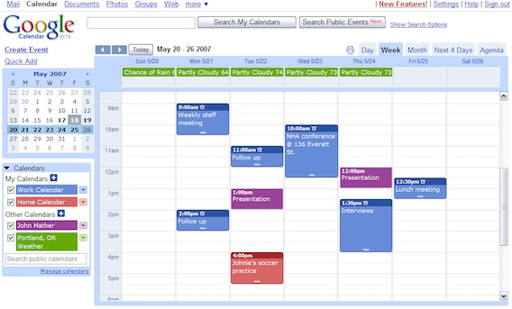
Google Apps – Il calendario

Slide 26
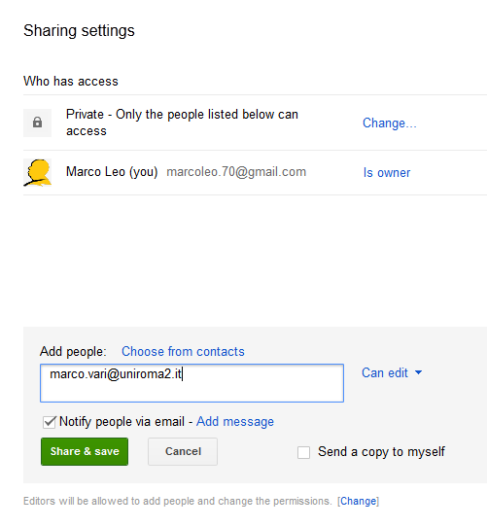
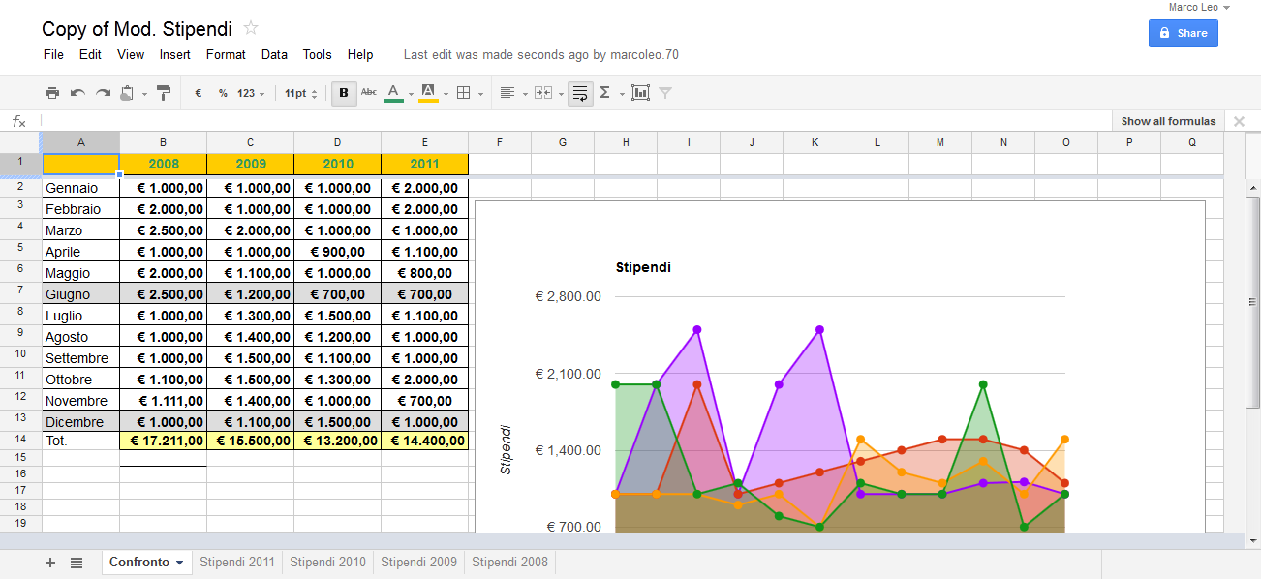
Google Apps – Foglio Excel

Slide 27
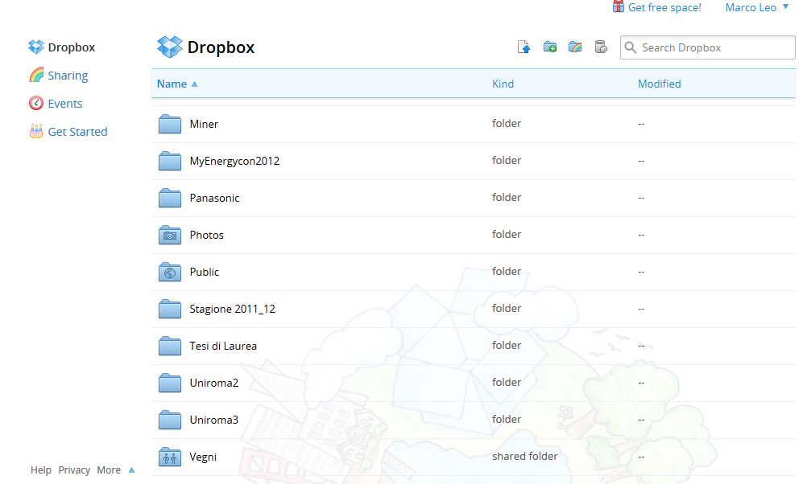
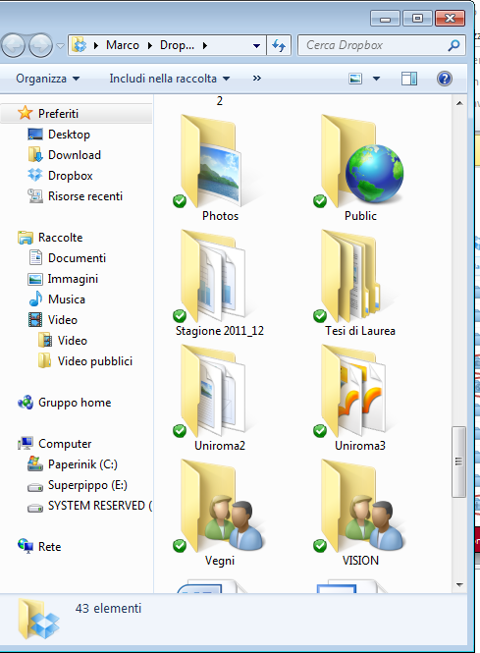
Dropbox
Cartella foto
Cartella pubblica
Cartella condivisa

Slide 28
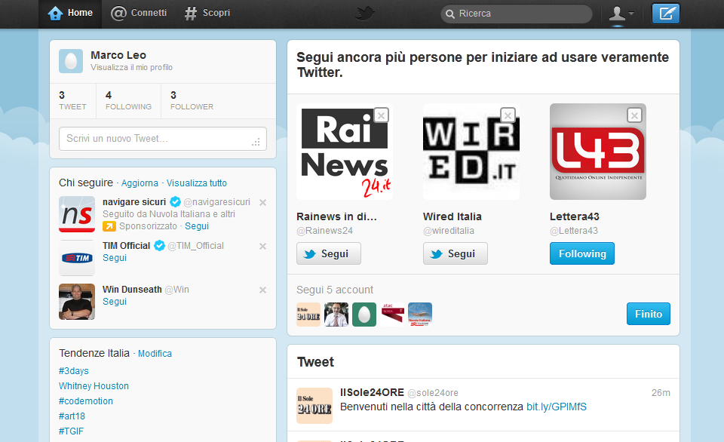
Twitter in a Nutshell

Slide 29

Pausa per un caffè?

